Slide 1
SPRING
개발 환경 및 TOOL
★ LINUX
★ JDK 1.7 & 1.8
★ TOMCAT 7
★ MYBATIS
★ SVN 형상 관리
★ ORACLE 10G
★ Eclipse kepler

Slide 2
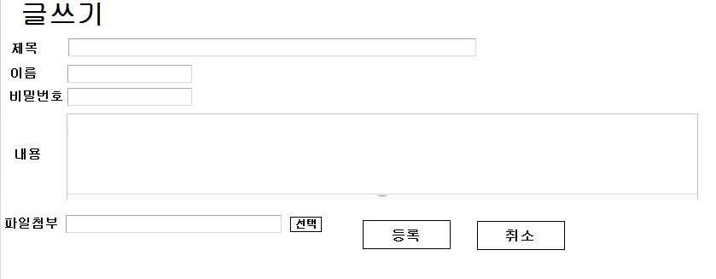
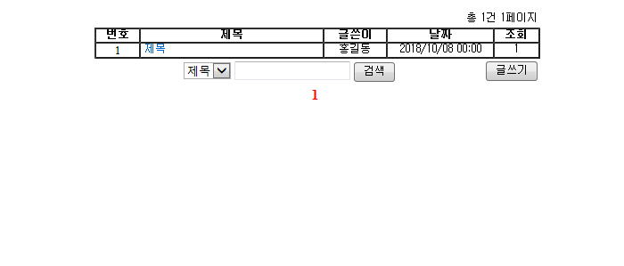

SPRING
처음 index.jsp를 실행한 화면입니다. 기본 list출력이 됩니다.
글쓰기 버튼을 눌렀을 경우
페이징 개발양식 입니다.
※ 글쓰기 요구사항!!
모든 입력 창에는 공백을 넣을 수 없습니다.
모든 입력 창에는 데이터베이스에 적용된 사이즈를 초과해선 안됩니다.
등록 할 경우 위에 2가지 사항은 체크하여 위반 될 경우 해당 위반의 사실을 경고 창으로 안내 하여 수정토록 유도합니다.
취소는 리스트로 이동
★답변도 글쓰기와 같습니다.
Copyright ⓒ Slug. All right reserved.

Slide 3
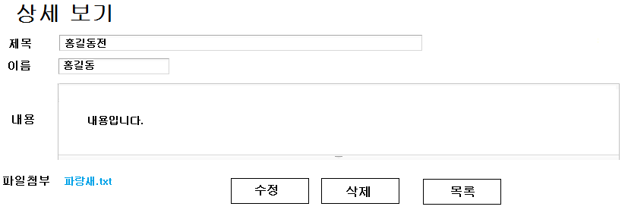
SPRING
조회수는 상세보기를 할 때마다+1
제목 클릭
검색항목은 제목,이름,내용,전체
전체 검색 시 파일 이름도 검색 포함
입니다.
※ 상세보기 요구사항!!
제목과 이름 내용을 확인 할 수 있습니다.
첨부된 파일을 클릭 시 다운로드가 가능합니다
다운로드파일 이름이 한글이 깨지지 않아야 합니다.
첨부된 파일이름이 다른 글의 파일 이름과 중복되지 않아야 합니다.
첨부된 파일이름이 업로드 할 때 그대로의 이름으로 다운되어야 합니다.
삭제의 경우 비밀번호를 확인 후 삭제 합니다 비밀번호 확인후 맞을경우 삭제 진행
목록의 경우 목록으로 이동
Copyright ⓒ Slug. All right reserved.

Slide 4
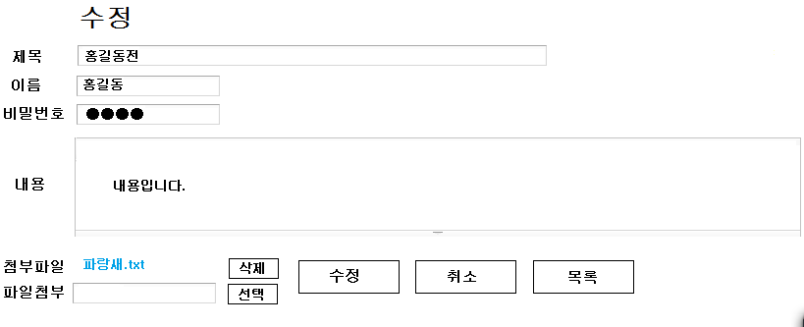
SPRING
※ 수정 요구사항!!
모든 입력 창에는 공백을 넣을 수 없습니다.
모든 입력 창에는 데이터베이스에 적용된 사이즈를 초과해선 안됩니다.
수정버튼 클릭 시 비밀번호를 확인 합니다. 틀릴 경우 경고.
파일을 새로 등록하는 경우 그전에 첨부한 파일은 삭제 됩니다(서버에서도 삭제되어야 합니다)
파일을 새로 첨부 하지 않고 전 파일 삭제 시에 파일만 삭제됩니다.
수정 클릭 시 유효성 체크하여 위반 될 경우 해당 위반의 사실을 경고 창으로 안내 하여 알림니다.
취소는 상세보기로 이동
Copyright ⓒ Slug. All right reserved.

Slide 5
X-PLATFORM
개발 환경 및 TOOL
★ Windows
★ JDK 1.7 & 1.8
★ X-PLATFORM
★ MYBATIS
★ SVN 형상 관리
★ ORACLE 10G
★ Eclipse kepler
※ x-platform 의 설치는 강사와 함께 진행 합니다.

Slide 6
X-PLATFORM
X-platform 의 이해를 위한 기본적인 구성도
기본적인 구조
Was(JSP)
Controller(전자정부)
Data base
X-PLATFORM
WAS의 역할을 대신한다 X-PLATFORM 의 새로운 창으로 열린다.

Slide 7
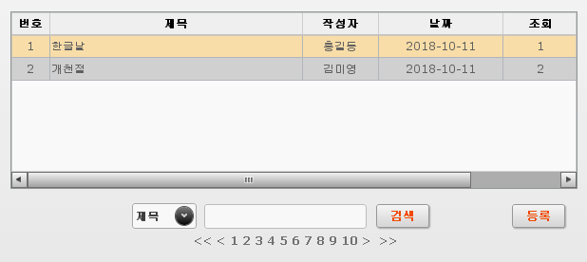
X-PLATFORM
※ 리스트 요구사항!!
이전 프로젝트와 마찬가지 요구사항입니다.
번호는 글 갯수 만큼
제목, 작성자, 날짜, 조회수가 출력이 됩니다.
상세보기는 원하는 로우를 더블클릭 으로 상세보기 화면을 전환합니다.
검색은 제목,작성자,내용,파일을 검색합니다.
페이징은 구현되어야 합니다.

Slide 8
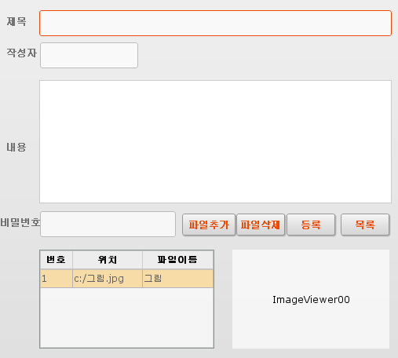

X-PLATFORM
※ 글쓰기 요구사항!!
모든 입력 창에는 공백을 넣을 수 없습니다.
모든 입력 창에는 데이터베이스에 적용된 사이즈를 초과해선 안됩니다.
등록 할 경우 위에 2가지 사항은 체크하여 위반 될 경우 해당 위반의 사실을 경고 창으로 안내 하여 수정토록 유도합니다.
목록은 리스트로 이동
파일추가를 클릭할 시 파일을 선택할 수 있고 그림 추가 시 우측의 뷰어에 미리 보기가 나온다 계속 추가 할 경우 좌측 파일추가 그리드에 계속 정보가 추가가 된다.
파일 그리드는 로우 별로 클릭이 가능 클릭된 로우는 노란색이 활성화가된다 활성화된 파일이 그림인 경우 뷰어에 그림이 나타난다.
활성화된 파일을 삭제 버튼을 누루면 제거가 되어야 한다.
※ 답변 요구사항!!
답변도 마찬가지로 글쓰기와 같습니다.
파일그리드

Slide 9
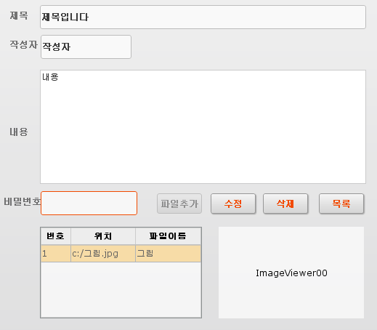

X-PLATFORM
※ 상세보기 요구사항!!
제목, 작성자, 내용이 보입니다
수정은 비밀번호를 확인 후 수정이 가능 하도록합니다
파일추가 버튼은 비밀번호 확인 후 수정이 가능할때 활성화다 됩니다.
삭제도 마찬가지로 비밀번호 확인후 삭제가 됩니다.
상세보기에서 파일그리드 로우 선택시 노란색 활성화 되면서 옆에 그림이 보입니다 그림 일경 우 에만 해당됩니다.
파일그리드

Slide 10
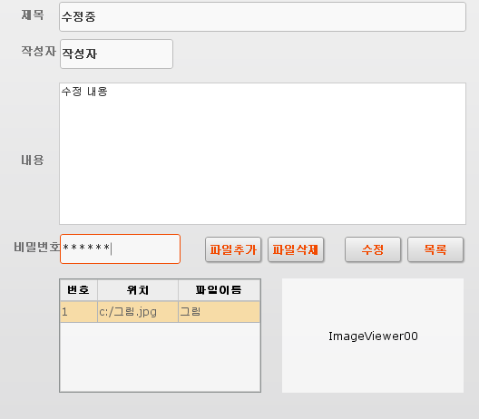
X-PLATFORM
※ 수정 요구사항!!
모든 입력 창에는 공백을 넣을 수 없습니다.
모든 입력 창에는 데이터베이스에 적용된 사이즈를 초과해선 안됩니다.
등록 할 경우 위에 2가지 사항은 체크하여 위반 될 경우 해당 위반의 사실을 경고 창으로 안내 하여 수정토록 유도합니다.
목록은 리스트로 이동
원래 들어 있던 파일도 함께 보여주어야 합니다 삭제도 가능
파일추가도 가능합니다 마찬가지로 추가된 파일이나 원래 파일도 삭제가 가능합니다.
파일그리드

Slide 11
03
NEXACRO
템플릿 제공
NEXACRO 란?
HTML5 기반의 자바스크립트로 컴포넌트와 프레임워크를 통합·일원화한 넥사크로플랫폼은 투비소프트만의 Unified JavaScript Framework를 통해 하나의 툴, 하나의 개발 소스로 다양한 기업 업무 환경에 효과적으로 대응할 수 있습니다.
한 번의 개발로 다양한 디스플레이 환경에 최적화하여 시스템을 구현할 수 있습니다. Multi OS, Multi Browser 지원은 물론 디바이스별 화면에 최적화된 다양한 기능 제공과 다국어 정보처리에 대한 지원으로 모든 사용자에게 최적화된 업무 환경을 제공합니다.
S
W
O
T
통합 개발 툴인 nexacro studio는 WYSIWYG 기반의 Drag & Drop 방식을 통해 쾌적한 개발 환경을 제공하는 한편, 기업 활동에 필요한 각종 데이터들을 효과적으로 시각화하는데 필요한 모든 기능을 제공합니다.
Alpha Blending, Gradation, Shadow 등 다양한 시각 효과 기능과 다수의 이미지 포맷을 지원하여 UI∙UX의 직관성을 높이고 심미적인 기능까지 고려하여 업무 시스템의 효율성 및 생산성을 제고할 수 있습니다.
Copyright ⓒ Slug. All right reserved.

Slide 12
NEXACRO
개발 환경 및 TOOL
★ Windows
★ JDK 1.7 & 1.8
★ NEXACRO
★ MYBATIS
★ SVN 형상 관리
★ ORACLE 10G
★ Eclipse kepler
※ NEXACRO의 설치는 강사와 함께 진행 합니다.

Slide 13
NEXACRO
※ 리스트 요구사항!!
이전 프로젝트와 마찬가지 요구사항입니다.
번호는 글 갯수 만큼
제목, 작성자, 날짜, 조회수가 출력이 됩니다.
상세보기는 원하는 로우를 더블클릭 으로 상세보기 화면을 전환합니다.
검색은 제목,작성자,내용,파일을 검색합니다.
페이징은 구현되어야 합니다.

Slide 14
NEXACRO
※ 글쓰기 요구사항!!
모든 입력 창에는 공백을 넣을 수 없습니다.
모든 입력 창에는 데이터베이스에 적용된 사이즈를 초과해선 안됩니다.
등록 할 경우 위에 2가지 사항은 체크하여 위반 될 경우 해당 위반의 사실을 경고 창으로 안내 하여 수정토록 유도합니다.
목록은 리스트로 이동
파일추가를 클릭할 시 파일을 선택할 수 있고 그림 추가 시 우측의 뷰어에 미리 보기가 나온다 계속 추가 할 경우 좌측 파일추가 그리드에 계속 정보가 추가가 된다.
파일 그리드는 로우 별로 클릭이 가능 클릭된 로우는 노란색이 활성화가된다 활성화된 파일이 그림인 경우 뷰어에 그림이 나타난다.
활성화된 파일을 삭제 버튼을 누루면 제거가 되어야 한다.
※ 답변 요구사항!!
답변도 마찬가지로 글쓰기와 같습니다.
파일그리드

Slide 15
NEXACRO
※ 상세보기 요구사항!!
제목, 작성자, 내용이 보입니다
수정은 비밀번호를 확인 후 수정이 가능 하도록합니다
파일추가 버튼은 비밀번호 확인 후 수정이 가능할때 활성화다 됩니다.
삭제도 마찬가지로 비밀번호 확인후 삭제가 됩니다.
상세보기에서 파일그리드 로우 선택시 노란색 활성화 되면서 옆에 그림이 보입니다 그림 일경 우 에만 해당됩니다.
파일그리드

Slide 16
NEXACRO
※ 수정 요구사항!!
모든 입력 창에는 공백을 넣을 수 없습니다.
모든 입력 창에는 데이터베이스에 적용된 사이즈를 초과해선 안됩니다.
등록 할 경우 위에 2가지 사항은 체크하여 위반 될 경우 해당 위반의 사실을 경고 창으로 안내 하여 수정토록 유도합니다.
목록은 리스트로 이동
원래 들어 있던 파일도 함께 보여주어야 합니다 삭제도 가능
파일추가도 가능합니다 마찬가지로 추가된 파일이나 원래 파일도 삭제가 가능합니다.
파일그리드

Slide 17
03
1차 (홈쇼핑)
템플릿 제공
1차 (홈쇼핑) 란?
제일 기본 적인 웹 개발의 기능이 함축되어 있습니다.
현업으로 나아가 앞으로 진행될 개발 프로젝트의 원활한 진행을 이야기 할수 있습니다.
지금 까지 배워온 JAVA,SPRING,X-PLATFORM,NEXACRO,전자정부 등
기타 플랫폼으로 홈쇼핑을 제작 숙련으로
실력의 향상
개발 환경 및 TOOL
★ Customer : SPRING
★ Windows
★ JDK 1.7 & 1.8
★ MYBATIS
★ SVN 형상 관리
★ ORACLE 10G
★ Eclipse kepler
★ PL-SQL
★ AJAX
★ Admin : xplatform
★ Windows
★ JDK 1.7 & 1.8
★ MYBATIS
★ SVN 형상 관리
★ ORACLE 10G
★ Eclipse kepler
★ PL-SQL
Copyright ⓒ Slug. All right reserved.

Slide 18
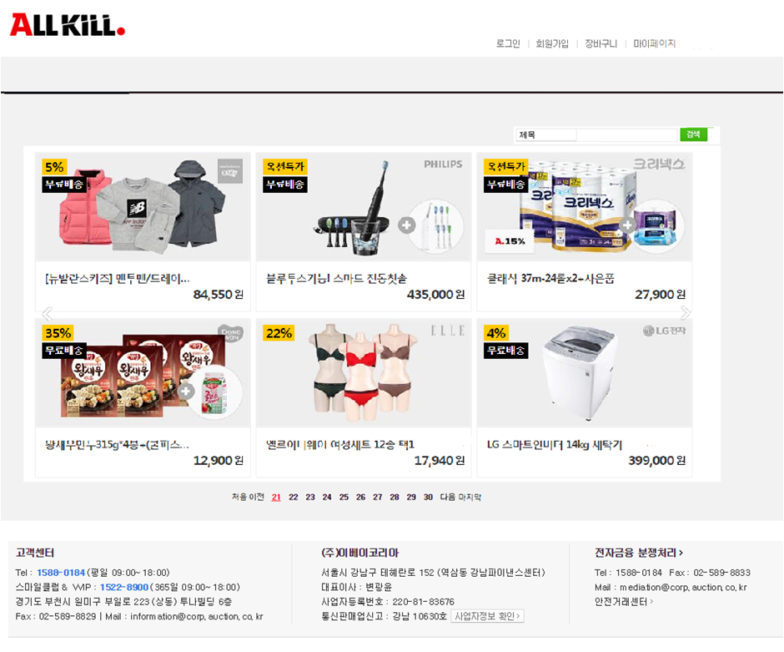
로그인 버튼은 로그인 된 상태에서는 이름으로 표시된다. 장바구니는 로그인 상태에서만 사용가능 마이 페이지에는 회원정보 수정,장바구니,주문내역 이다(회원정보 수정은 본인이 디자인해 만든다) 상품 리스트 디자인은 상품의 글자 수 때문에 디자인이 깨져서는 안 된다. 페이징 기능 구현
03
1차 (홈쇼핑)
템플릿 제공
※ 홈쇼핑의 판매물품은 개인이 정합니다.
디자인은 본인이 하고 싶은 디자인으로 합니다.
디자인을 인터넷으로 참고하셔도 무방합니다.
단 기본적인 기능은 필수로 적용되어야 합니다.
※ 메인 화면 요구사항!!
Copyright ⓒ Slug. All right reserved.

Slide 19
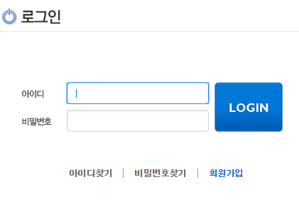
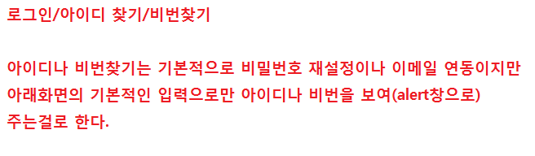
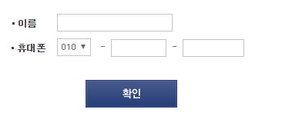
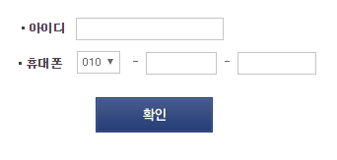
03
1차 (홈쇼핑)
템플릿 제공
※ 로그인 요구사항!!
Copyright ⓒ Slug. All right reserved.

Slide 20
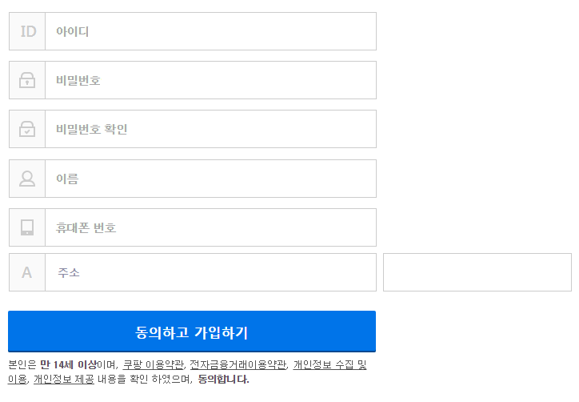
03
1차 (홈쇼핑)
템플릿 제공
※ 회원 가입 요구사항!!
모든 입력란은 마찬가지로 유효성 체크가 되어야 합니다.
비밀번호는 두 번 입력 후 두 번 입력한 비밀번호가 일치해야지만 가입이 가능합니다.
주소는 api를 가져다 사용합니다.
Copyright ⓒ Slug. All right reserved.

Slide 21
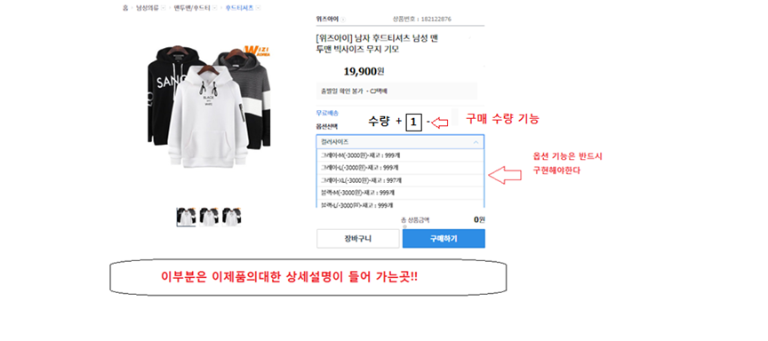
03
1차 (홈쇼핑)
템플릿 제공
※ 상세 화면 요구사항!!
제품의 옵션 기능은 구현 해야 합니다.
옷에 사이즈가 따로 있듯이 옵션이 있습니다.
장바구니로 담을 수 있고 바로 구매도 가능합니다.
하단 부분은 상세 설명이 들어 갑니다.
일반 적인 설명과 상세한 그림입니다.
Copyright ⓒ Slug. All right reserved.

Slide 22
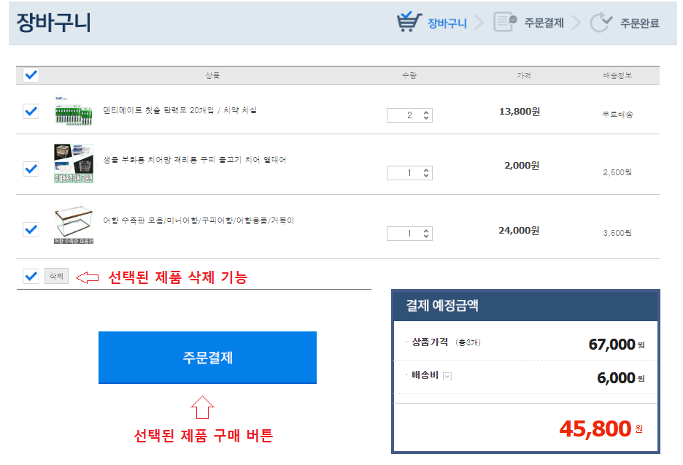
03
1차 (홈쇼핑)
템플릿 제공
※ 장바구니 요구사항!!
체크 후 하단의 삭제를 클릭하면 체크된 제품을 삭제 할 수 있습니다
체크 후 마찬가지로 주문결제 하면 체크된 제품만 결제가 됩니다 체크되지 않은 상품은 장바구니에 남겨 있습니다
수량 변경도 가능합니다.
Copyright ⓒ Slug. All right reserved.

Slide 23
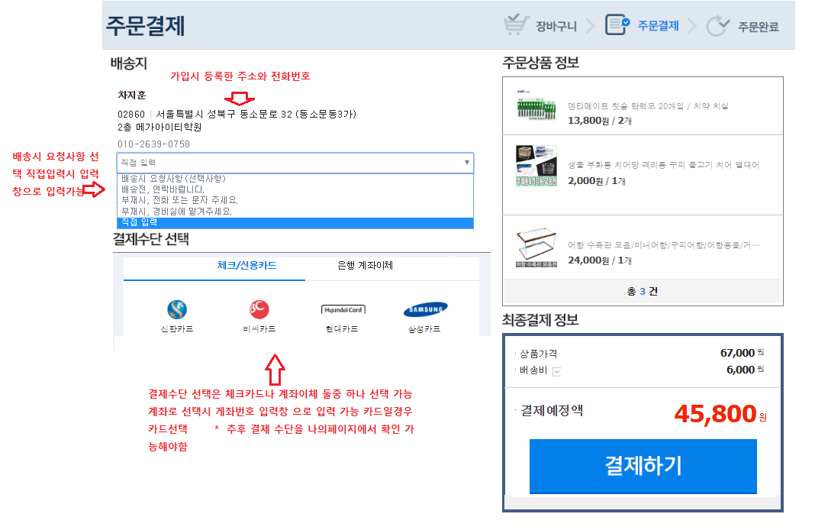
03
1차 (홈쇼핑)
템플릿 제공
※ 주문 결제 요구사항!!
결제 화면입니다.
배송 시 요청 사항을 선택 할 수 있고 직접 입력
도 할 수 있습니다
주소는 회원 가입할 때 입력한 주소로 대체 합니다.
결제 수단은 신용 카드나 계좌 이체가 가능합니다.
카드는 선택 후 선택 내용만 저장하면 됩니다.
계좌 이체일 경우 계좌 내용을 저장합니다.
결제하기 클릭 후 바로 결제된 걸로 합니다.
Copyright ⓒ Slug. All right reserved.

Slide 24
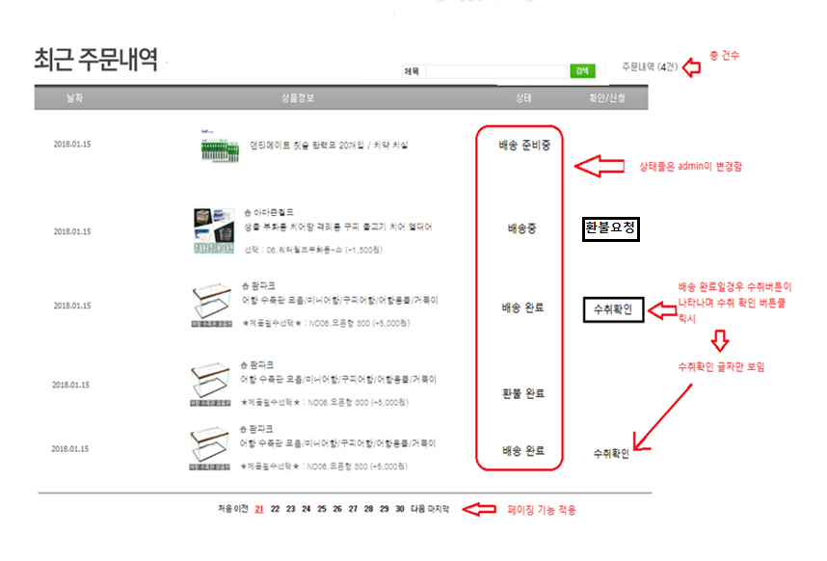
03
1차 (홈쇼핑)
템플릿 제공
※ 주문 내역 요구사항!!
주문 내역은 최신 순으로 나열합니다.
검색은 배송중,환불완료,배송완료,배송준비중
입니다.
페이징도 구현합니다.
배송 완료시 구매자가 수취확인을 클릭하면 상태가 확인/신청에 수취확인 상태로 변경 되어야 합니다.
Copyright ⓒ Slug. All right reserved.

Slide 25
03
1차 (홈쇼핑)
템플릿 제공
※ 추가 관련 사항!!
동시에 로그인은 안되어야 하며 마지막에 로그인 한 사람을 빼고 나머지는 로그아웃으로 처리한다. 재고가 5개 남았을 경우 두 계정으로 장바구니에 서로 5개식 넣고 결제할 시 먼저 결재한 사람이 우선순위를 가지고 뒤에 결제한 사람은 재고 부족으로 알린다. 로그인하고 접속 가능한 사이트 주소를 로그인 없이 그 주소로 접속 했을 시 오류나 접속이 가능하면 안 된다. 비 로그인 상태에서 그 사이트로 접속 할 경우 로그인 화면으로 보낸다. 상품관련 입력 창에 숫자만 들어 가는 곳에 숫자가 아닌 특수 기호나 문자가 들어 가면 안 된다.
※※필독 Admin 관련 기능은 Customer에 맞는 기능을 본인이 생각을 해서 만드셔야 합니다.
☆ 본인의 재량을 발휘 하세요!!
Copyright ⓒ Slug. All right reserved.

Slide 26
03
2차 (홈쇼핑)
템플릿 제공
2차 (홈쇼핑 conversion)
개발 환경 및 TOOL
★ Customer : MVCII
★ Windows
★ JDK 1.7 & 1.8
★ SVN 형상 관리
★ ORACLE 10G
★ Eclipse kepler
★ PL-SQL
★ WEBLOGIC
★Admin:nexacro
★ Windows
★ JDK 1.7 & 1.8
★ SVN 형상 관리
★ ORACLE 10G
★ Eclipse kepler
★ PL-SQL
★ WEBLOGIC
Copyright ⓒ Slug. All right reserved.

Slide 27
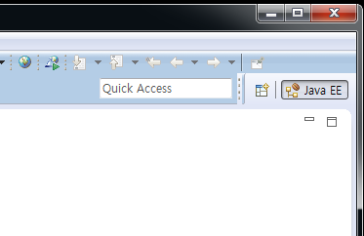
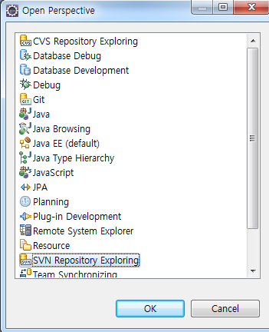
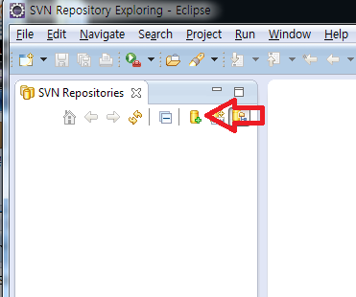
SPRING
Svn 형상관리 처음 사용방법(Eclipse)
2인 이상의 팀원인 경우 한 명만 대표로 진행 합니다.
클릭
클릭
02
무료 파워포인트
무료 파워포인트
무료 파워포인트 템플릿
클릭
Copyright ⓒ Slug. All right reserved.

Slide 28
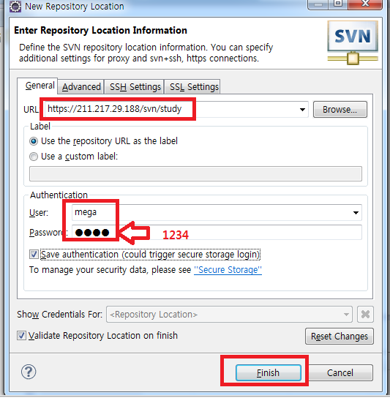
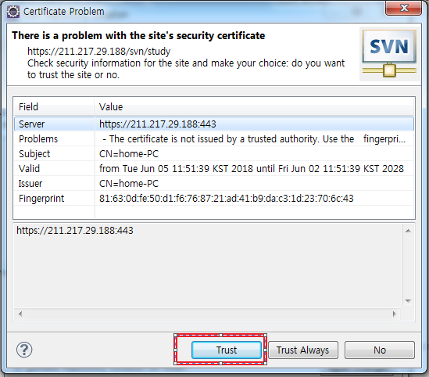
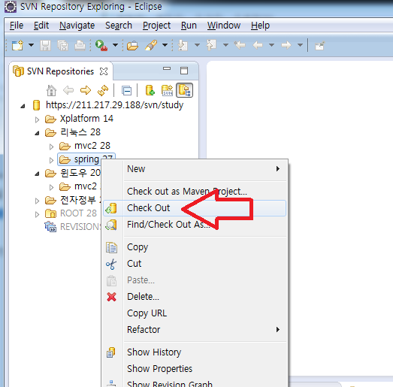
SPRING
02
Check Out를 클릭하게 되면 나의 프로젝트로 소스가 받아집니다.
Copyright ⓒ Slug. All right reserved.

Slide 29

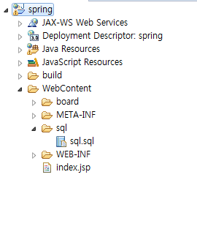
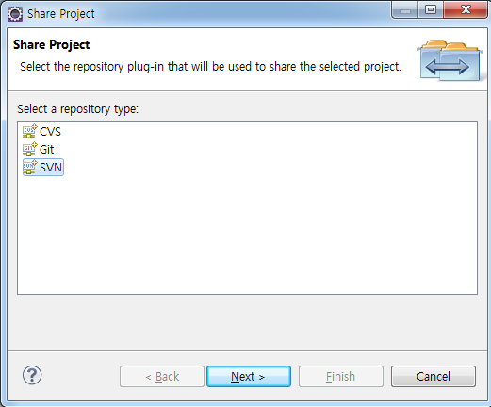
SPRING
본인의 프로젝트 svn에 추가 하기
★주의! 2인 이상의 팀으로 개발할 경우 팀의 한 명만 svn에 추가를 진행합니다.★
나의 프로젝트를 마우스 오른쪽클릭으로 Team-Disconnect 선택하여 svn연결을 해제한다.
우선 본인의 프로젝트 마우스 우 클릭 Team-Share Project… 클릭
Svn이 해제된 상태
02
Copyright ⓒ Slug. All right reserved.

Slide 30
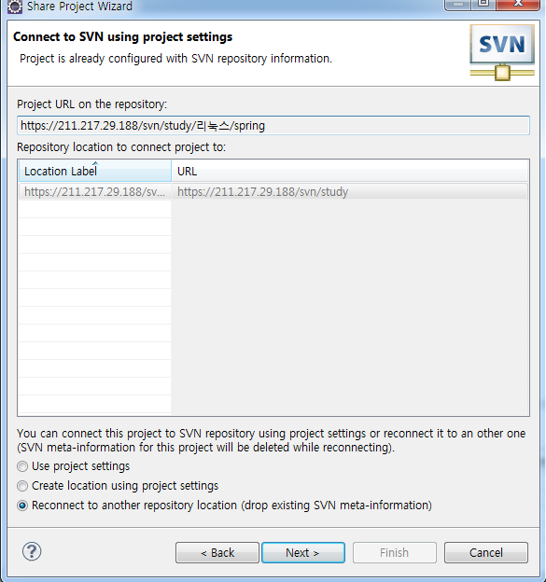
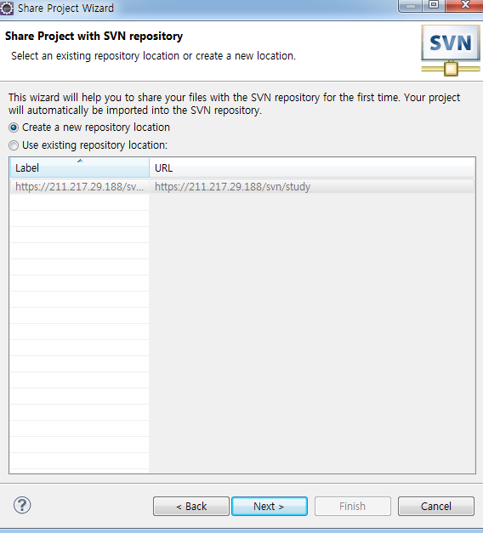
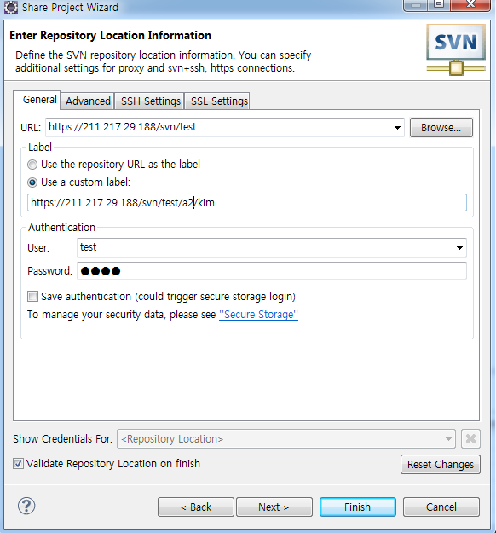
SPRING
1234
http://211.217.29.188/svn/test/팀기수/팀명 을적는다
Copyright ⓒ Slug. All right reserved.

Slide 31
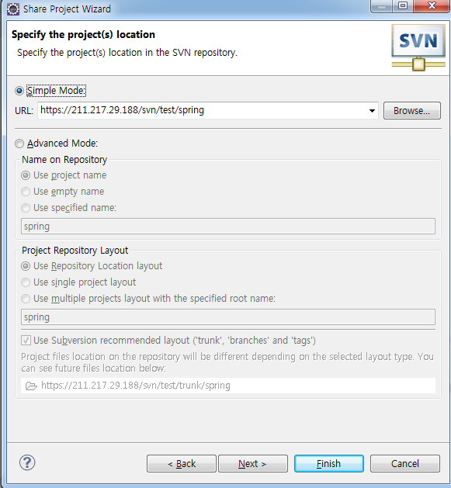
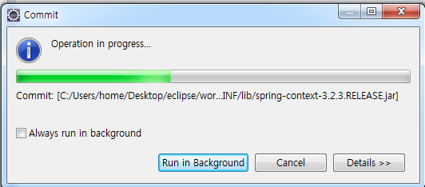
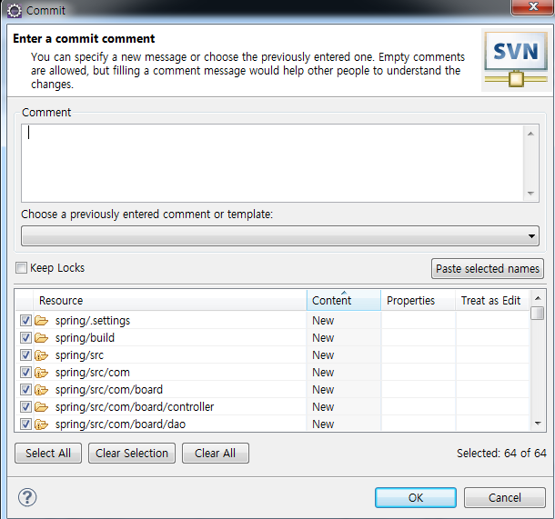
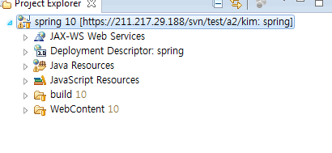
SPRING
본인의 프로젝트가 svn에 추가가되고 연결되어 있는 것을 확인할 수가 있습니다.
코멘트를 적을 수 있다.
Svn에 추가가 되면 어디서든 본인의 소스를 내려 받을 수 있습니다.
!이제 같은 팀원이 본인 팀의 소스를 svn 연결하여 개발을 진행 합니다.
Copyright ⓒ Slug. All right reserved.

Slide 32
감사합니다
Thank you
Copyright ⓒ Slug. All right reserved.

